Slide 1
ỦY BAN NHÂN DÂN QUẬN LONG BIÊN
TRƯỜNG TIỂU HỌC ĐÔ THỊ VIỆT HƯNG
BÀI GIẢNG ĐIỆN TỬ
KHỐI 3
MÔN: TIẾNG VIỆT

Slide 2
Thứ… ngày…tháng…năm 2022

Slide 3
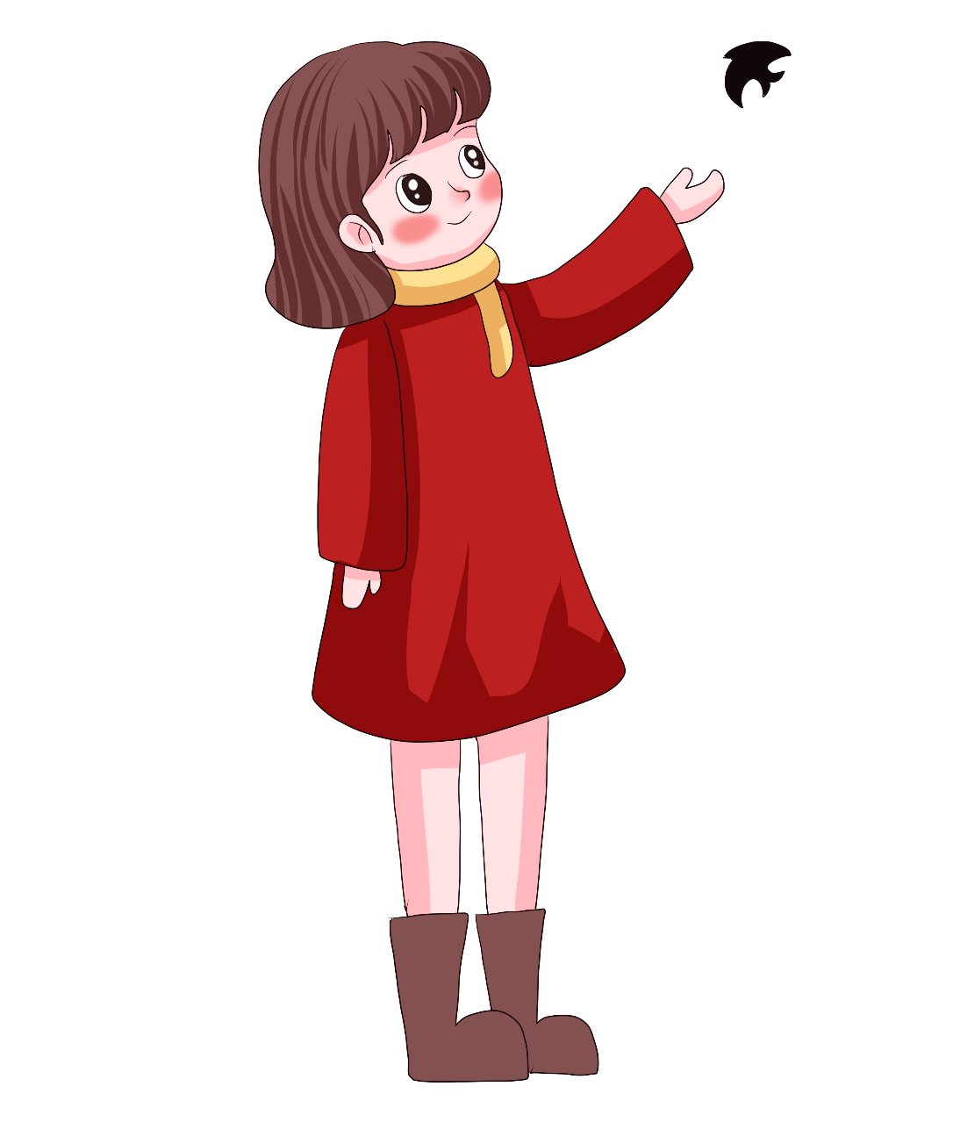

Slide 5
Đọc sách dạy nấu ăn hoặc những bài đọc về công việc làm bếp
Phiếu đọc sách
Tác giả
Món ăn hoặc hoạt động làm bếp được nói đến
Ngày đọc
Tên bài
Thông tin quan trọng hoặc thú vị đối với em

Slide 6
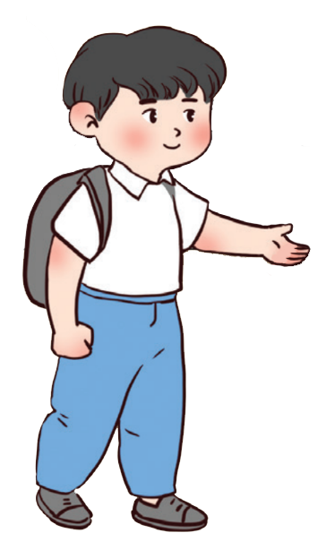
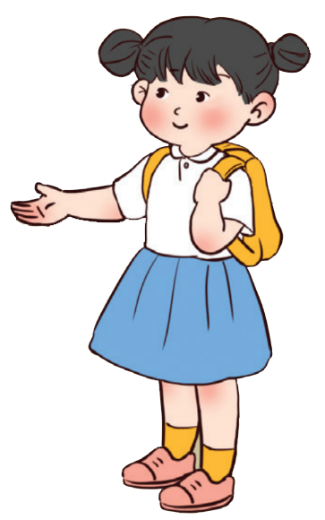

Slide 8
Viết vào Phiếu đọc sách những điều em đã đọc và chia sẻ.
Phiếu đọc sách
Tác giả
Món ăn hoặc hoạt động làm bếp được nói đến
Ngày đọc
Tên bài
Thông tin quan trọng hoặc thú vị đối với em

Slide 9
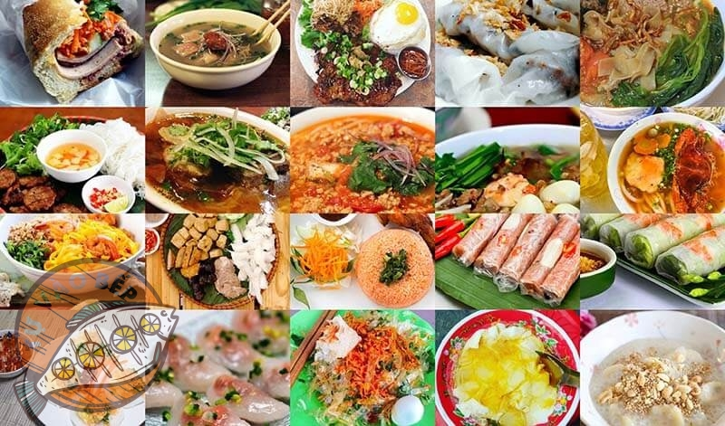
a. Vẽ món ăn em yêu thích

